Slide 1


Кубок ТРИЗ Саммита
ТРИЗ-турнир вебинары для экспертов
Москва, 28 октября 2021 года
http://triz-summit.ru
Notes:
15 минут

Slide 2
Содержание 1 вебинара
Оргвопросы (сроки проведения Кубка ТРИЗ Саммита, сроки проведения ТРИЗ-турнира, номинации конкурса, содержание этапов соревнований, тематика соревнований, согласование времени вебинаров, форма обратной связи, интересующие темы и спикеры и др.).
Изобретательское мышление и основное содержание занятий по ТРИЗ. ТРИЗ – комплексная область знаний.
Сертификация по системе «Икар и Дедал».

Slide 3

Оргвопросы (сроки проведения Кубка ТРИЗ Саммита, сроки проведения ТРИЗ-турнира, тематика соревнований, согласование времени вебинаров, форма обратной связи, интересующие темы и спикеры и др.).

Slide 4

Кубок ТРИЗ-Саммита
Цели конкурса:
создание условий для реализации изобретательского потенциала школьников и студентов, обучающихся ТРИЗ;
повышение уровня образования и подготовки специалистов по ТРИЗ
Особенности конкурса:
Подход к изобретательству, как к широкой области деятельности человека
Участие в работе конкурса специалистов, владеющих ТРИЗ на профессиональном уровне
Задания конкурса разрабатываются на основе реальной изобретательской практики
Экспертная оценка работ с единым подходом

Slide 5
Кубок ТРИЗ-Саммита – история, развитие
2014 год. Начало работы проекта ТРИЗ Саммита «ТРИЗ в образовании». 1-й конкурс по ТРИЗ для школьников и студентов.
(сомнения в необходимости конкурса и возможности его реализации без официальной поддержки)
2015 год. Кубок ТРИЗ Саммита - 15 городов, 62 работы
Секция «Непрерывное образование и подготовка исследователей по ТРИЗ».
12 докладов специалистов в ТРИЗ-образовании, семинары по теме
2019 год. Кубок ТРИЗ Саммита - 32 города, 150 работ
1-й ТРИЗ-турнир – очное соревнование для школьников
Секция «ТРИЗ в образовании», спикеры из 5 стран
2021 год. Кубок ТРИЗ Саммита – 3 страны, 120 работ
Секция «ТРИЗ в образовании».
Вебинары по подготовке к соревнованиям для экспертов.
Общие выводы:
интерес к теме «ТРИЗ в образовании» растет;
нужны качественные материалы и качественная подготовка специалистов
ТРИЗ – не простой и не массовый предмет
самое важное – это заинтересованные ученики

Slide 6
Обратная связь со слушателями вебинаров
Сделать вебинары максимально полезными.
На какие темы обратить внимание?
Как учесть возраст учащихся? Мы предлагаем чередовать вебинары для категорий 8-10, 11-14 лет и 15-17 лет, студенты
Что именно Вы ждете от вебинаров?

Slide 7
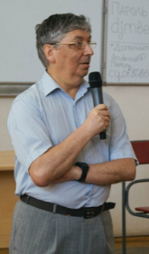




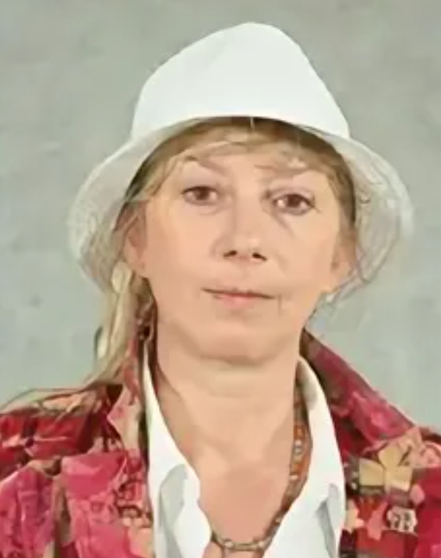
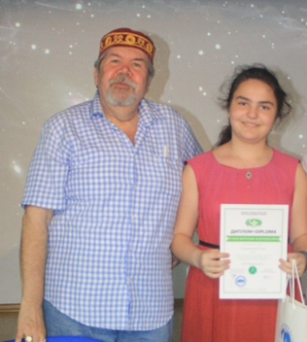
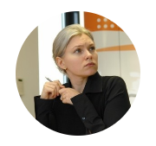
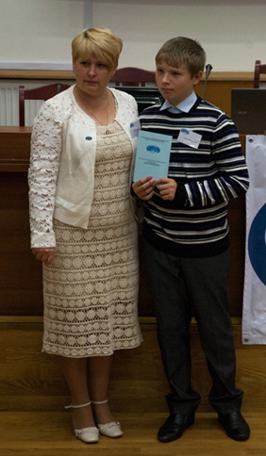

Эксперты конкурса
Рубин М.С., Москва
Амнуэль П.Р., Израиль
Кулаков А., Москва
Алиев Натиг, Баку
Рубина Н.В., Москва
Асатуллина М.Г., Князева Е.Г., Челябинск
Назаренко Г.В., Санкт-Петербург
Хакимов А., Баку
Экардт Ольга, Германия
Стешкина С.Г., Пензенская обл.

Slide 8
Сроки проведения Кубка и турнира
Кубок ТРИЗ Саммита – с момента объявления (конец октября) до конца весенних каникул (конец марта)
ТРИЗ-турнир – проводится в рамках конференции ТРИЗ Саммита

Slide 9
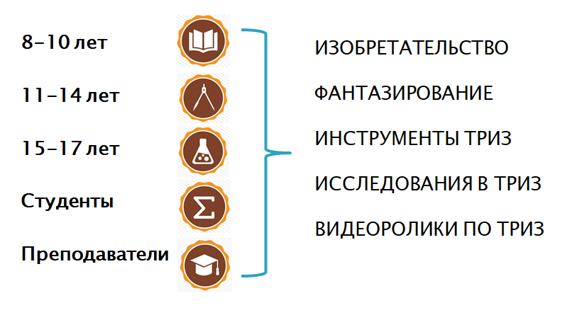





Возрастные категории, Номинации конкурса

Slide 10
Организация конкурса
Кубок ТРИЗ Саммита – заочный конкурс.
Работы принимаются в электронном виде по адресу:
TDS-2015@yandex.ru
Оформление работы.
На конкурс «Кубок ТРИЗ Саммита» работы принимаются только в электронном виде в форматах текстовых файлов, презентаций, видеороликов. При оформлении работы необходимо оформить титульный лист (можно продублировать анкету участника) с указанием ФИО участника, ФИО руководителя, контактной информации, возраста участника, номинации конкурса, названия работы и краткой аннотации. Отсканированные рисунки оформляются в формате Word или PowerPoint. Видеоролики желательно снабдить краткой аннотацией и анкетой участников с указанием роли и степени участия в подготовке работы.
Название файлов присылаемых работ готовится в формате:
ФамилияИ-категория-номинация-2021
(ИвановИ-11-14-изобретательство-2021).
При подготовке коллективной работы указывается ФамилияИО руководителя работы.
Работы участников, не предоставивших всю необходимую информацию, могут быть не допущены к участию в конкурсе.
www.triz-summit.ru

Slide 11
Тематика конкурса
2014/2015 – без тематики
2015/2016 – без тематики
2016/2017 – без тематики
2017/2018 – «Умный дом»
2018/2019 – «Транспорт»
2019/2020 – «Кино и мультипликация»
2020/2021 – «Космос»
2021/2022 – «Архитектура и строительство»

Slide 12
Содержание номинаций Кубка ТРИЗ-Саммита

Slide 13

Номинация «Изобретательство»
Задания номинации «Изобретательство» предполагают умение решать изобретательские задачи, используя методы ТРИЗ. Для возрастной категории 8-10 лет – задачи 1-2 уровня; для категории 11-14 лет – задачи 2-3 уровня; для категории 15-17 лет и студентов – задачи из реальной изобретательской практики 2-3 уровня. Важной особенностью заданий конкурса является высокая вариативность при их выполнении.

Slide 14
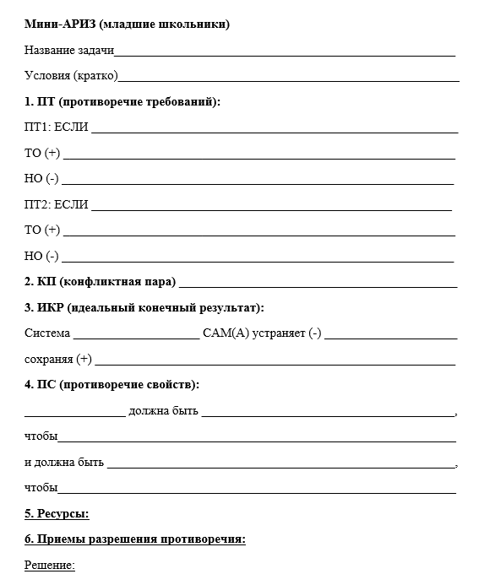
Мини-АРИЗ (младшие школьники)
Противоречие Требований
Конфликтная пара
Инструмент
Изделие
Идеальный Конечный Результат
Противоречие Свойства
Ресурсы
Приемы разрешения противоречий

Slide 15
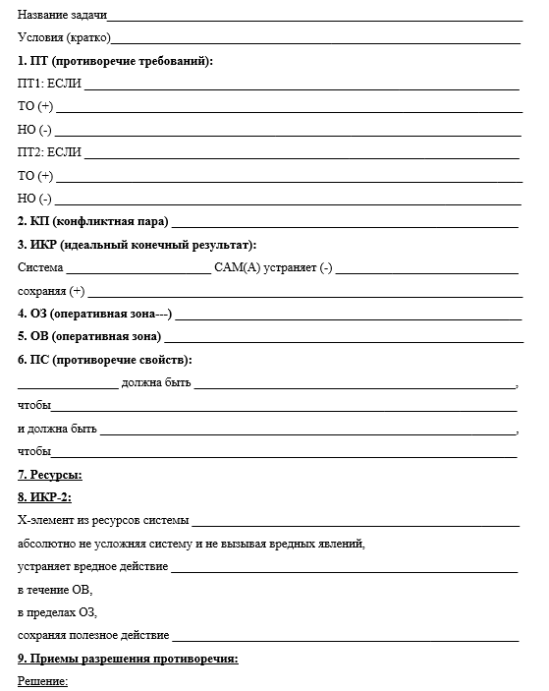
Мини-АРИЗ (11-14 лет)
Противоречие Требований
Конфликтная пара
Инструмент
Изделие
Оперативная Зона
Оперативное Время
Идеальный Конечный Результат
Противоречие Свойства
Ресурсы
Приемы разрешения противоречий
http://ariz-2010.appspot.com/

Slide 16
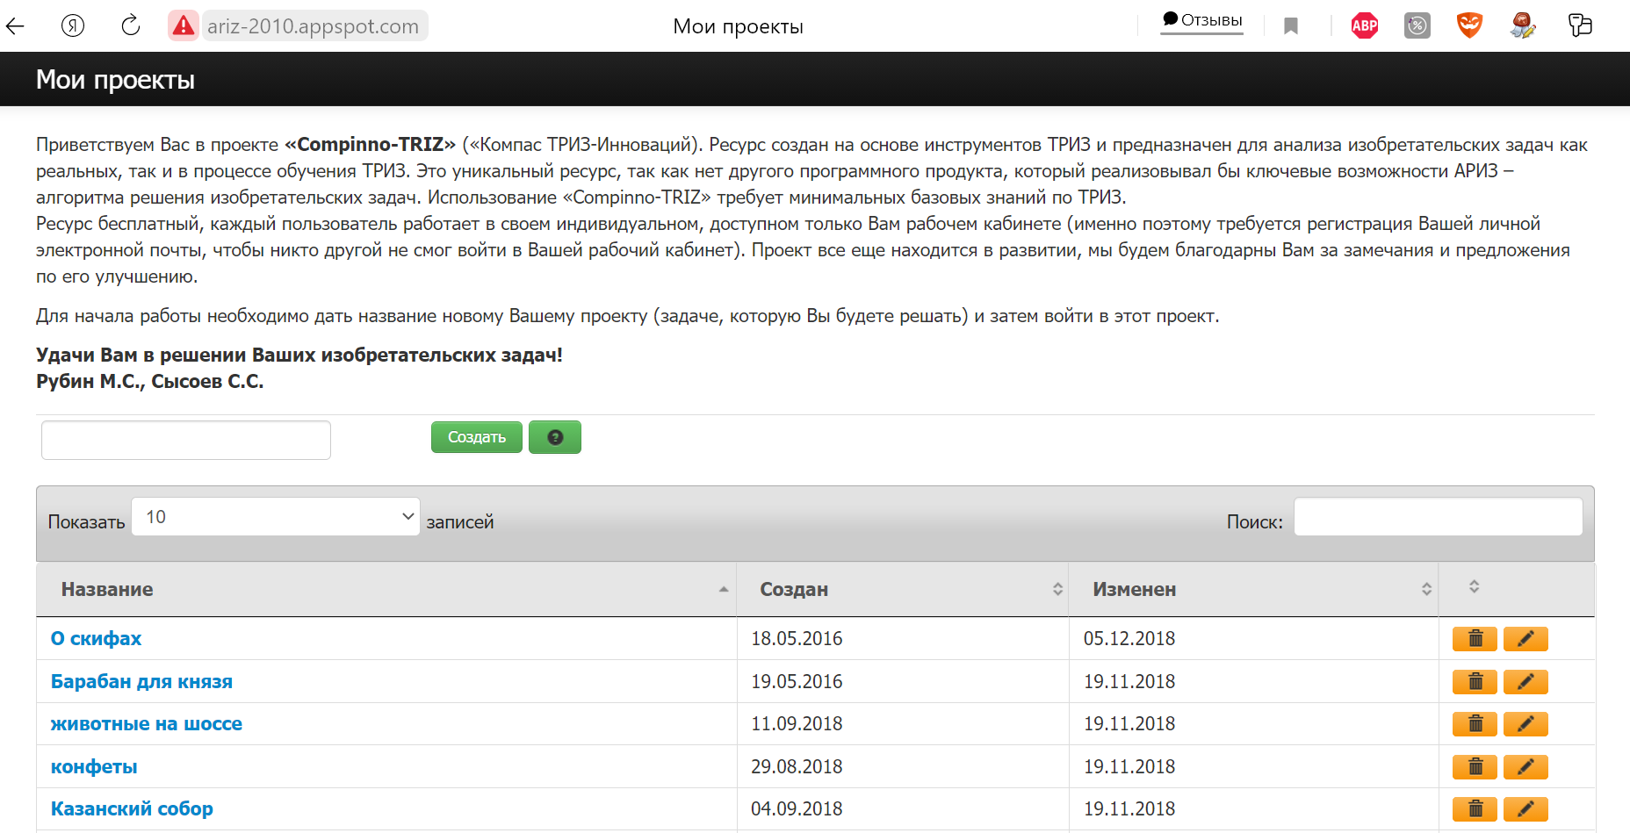
Compinno-TRIZ для решения изобретательских задач
http://ariz-2010.appspot.com/

Slide 17
Критерии оценки
Задания номинации «Изобретательство» оцениваются по следующим критериям:
Формулировка противоречий (точность формулировки, последовательность от изобретательской ситуации (дана в задаче) – противоречие требований – противоречие свойств)
Выявление Конфликтной Пары (Инструмент и Изделие)
Формулировка ИКР (точность формулировки, соответствие противоречиям)
Использование приемов (соответствует ли выбор приемов сформулированным противоречиям)
Насколько подробно рассматриваются и как используются ресурсы
Разрешено ли сформулированное противоречие или решение «ушло в сторону»
Критерий «оригинальность» в основном относится к решениям предлагаемым дополнительно к контрольному

Slide 18

Номинация Фантазирование
С 2016 года номинацию «Фантазирование» в Кубке ТРИЗ Саммита ведет писатель-фантаст, Мастер ТРИЗ Павел Амнуэль.
Особенностью заданий в номинации «Фантазирование» является то, что они предлагают участникам познакомиться с произведениями известных писателей-фантастов, проанализировать их и развить предложенные идеи, используя методы РТВ и ТРИЗ. В заданиях предлагается использовать конкретные методы РТВ и ТРИЗ для получения фантастических идей. Кроме того, предлагается придумать фантастический рассказ, в котором фантастические идеи дополняют (или становятся причиной) приключений, в которые попадают герои рассказа.

Slide 19
Номинация фантазирование
Задания в номинации «Фантазирование» оцениваются по следующим критериям:
Применение приемов (получены ли качественно новые идеи)
Выявление противоречий (выявлены ли противоречия после применения приемов)
Взаимосвязи и взаимодействия (выявлены ли взаимосвязи с привычной ил новыми надсистемами)
Новизна сюжета
Оригинальность представления работы

Slide 20

Номинация «Инструменты ТРИЗ»
Задания номинации «Инструменты ТРИЗ» предполагают уверенное владение конкретным инструментом ТРИЗ для анализа, преобразования систем или оценки оптимальности и оригинальности предлагаемых решений. Каждый год в разных возрастных категориях предлагаются конкретные инструменты ТРИЗ.

Slide 21

Номинация Исследования в ТРИЗ
Основными особенностями исследований с применением методов ТРИЗ является систематический сбор и анализ информации, использование законов развития систем (в частности, технических систем) для выявления закономерностей развития конкретной системы и прогнозирования ее дальнейшего развития, выявление узловых противоречий в развитии систем. Для каждой возрастной категории предлагаются темы для исследований в соответствии с теми методами исследований, которые доступны этому возрасту.

Slide 22

Номинация исследования в ТРИЗ
Этапы работы в исследовательском проекте с применением методов ТРИЗ.
Выбор темы. Тему, предложенную в тексте конкурсных заданий, необходимо конкретизировать с учетом интересов детей. Кроме того, тема, как правило сформулирована в общем виде, попробуйте сформулировать ее так, чтобы выделить такой аспект, в котором есть понятная и актуальная проблема.
Формулировка целей и задач. После корректировки темы, важно определиться с целями исследования. Цели исследования можно разбить на группы:
решить обозначенную в теме исследования проблему;
освоить необходимые для решения проблемы методы и инструменты (это могут быть конкретные инструменты ТРИЗ для решения задач или специальные экспериментальные методы, а также методы ведения исследовательской работы и т. д.);
исследовательский проект – это возможность расширить кругозор, попробовать себя в разных видах деятельности – проект может стать частью профориентационной работы. Такой эффект исследовательского проекта также может быть выделен как важная, осознанная цель.
Формулировка конкретных задач исследования может проходить в несколько этапов: предварительно, а затем в ходе исследования.

Slide 23
Номинация исследования в ТРИЗ
Этапы работы в исследовательском проекте с применением методов ТРИЗ.
3. Обсуждение и обдумывание актуальности исследования. Это важный аспект для мотивации участников проекта. Дети должны «присвоить себе» тему, цели и задачи, сформулированные вместе с педагогом. Каждый участник проекта должен почувствовать заинтересованность в определенном виде деятельности, тематике, получении навыков и т.д. внутри проекта. Важно обсудить как именно видят участники проекта свою роль в проекте. Результатом такого обсуждения и обдумывания должно стать краткое изложение актуальности исследования в отчете по его выполнению.
4. Определение предполагаемых результатов проекта. Важно с самого начала определиться с тем какие именно результаты (какой продукт) должны быть получены в итоге. Проекты с применением методов ТРИЗ могут иметь уникальные продукты:
Идеи изобретений (или полезных моделей); заявки на изобретения или на полезную модель;
Тематические картотеки изобретательских задач; примеров, иллюстрирующих применение конкретных инструментов ТРИЗ; игр и упражнений; биографий творческих личностей; и т.д.;
Фантастические рассказы; сказки; мультфильмы; видео-ролики;
Выставки работ, моделей, игровые программы; программное обеспечение и т.д.
Форма представления результатов должна быть также выбрана заранее.

Slide 24
Номинация исследования в ТРИЗ
Этапы работы в исследовательском проекте с применением методов ТРИЗ.
5. Планирование работы. Необходимо составить план работы по проекту, учитывая дату окончания и даты презентации проекта (представления отчета, отправку на конкурс, конференцию), а также промежуточные даты получения определенных результатов. План может и должен корректироваться в ходе выполнения проекта. В ходе работы над проектом может потребоваться обучение (освоение новых инструментов), которое также нужно запланировать.
6. Выполнение проекта. При составлении плана проекта необходимо предусмотреть какие работы могут выполняться параллельно разными группами, на каком этапе результаты работы отдельных групп должны быть синхронизированы. Проекты могут быть очень разными, но есть виды работ, которые необходимы в любом проекте:
- сбор и анализ картотеки;
- выдвижение гипотез;
проверка гипотез на фактическом материале;
выбор и применение инструментов ТРИЗ для решения задач;
выявление закономерностей и формулировка выводов;
прогнозирование развития систем (планирование дальнейшего развития) с использованием инструментов ТРИЗ;
создание продукта (возможно, решение вторичных задач);
подготовка отчета;
презентация проекта.

Slide 25
Номинация исследования в ТРИЗ
Этапы работы в исследовательском проекте с применением методов ТРИЗ.
7. Презентация проекта. Это важный этап в работе над проектом. Для участников полезно получить новые навыки, расширить кругозор, но не менее важной задачей является подготовка и проведение презентации своей работы. Необходимо выбрать и представить самые интересные и необычные результаты работы, выделить роль каждого участника проекта. Очень удачно, если у участников есть возможность предварительно проверить какое впечатление производит их презентация, какие вызывает вопросы на «дружелюбной аудитории» (например, одноклассников, родителей, друзей), часто это очень сильно изменяет представление о проекте и особенностях его презентации.
8. Подведение итогов. Очень важно по окончании работы над проектом, а затем после презентации обсудить итоги работы, осмыслить результаты проекта, выделить сильные стороны работы группы, обратить внимание на то, что не получилось, обсудить выводы и наметить следующие шаги.

Slide 26
Номинация исследования в ТРИЗ
Формы представления итогов проекта.
Исследовательский проект, рассматриваемый на Кубке ТРИЗ Саммита обычно представляется в виде текстовых файлов или презентаций. Отчет о проекте может сопровождаться фото и видеоматериалами, аудиофайлами (например, интервью и, скажем, записями голосов птиц и т.д.)
В любом случае, важно наличие определенной информации:
Название проекта;
Состав проектной группы;
Руководитель проекта;
Цели и задачи проекта;
Актуальность выбранной темы;
Короткая аннотация;
Предполагаемые результаты;
Инструменты ТРИЗ, выбранные для работы над проектом, в том числе для решения изобретательских задач;
Описание хода исследования;
Описание результатов;
Выводы и направление дальнейшего развития проекта;
Использованная литература и др. источники;
Приложения, включающие возможно более полное представление о полученных результатах и продуктах.

Slide 27

Номинация «Видеоролики по ТРИЗ»
Номинация «Видео-ролики по ТРИЗ» очень популярна среди участников Кубка ТРИЗ Саммита. Собранные за семь лет ролики – очень полезный дидактический материал, многие педагоги используют его на своих занятиях. Каждый год мы стараемся предложить новые темы для роликов, это картотеки приемов фантазирования, приемов разрешения противоречий, применения стандартов и выявление закономерностей в развитии систем.
Познакомиться с роликами, представленными на конкурс можно на YouTube-канале ТРИЗ-Саммита:
https://www.youtube.com/channel/UCjMNOjboWRBQA72DJvaC7ew?view_as=subscriber

Slide 28
Номинация «Видеоролики по ТРИЗ»
Работы в номинации видеоролики оцениваются по следующим критериям:
Соответствие заданию
Правильное использование инструментов ТРИЗ
Оригинальность подачи материала
Ролики должны быть короткие (от 2-х до 10 минут). Должны быть указаны все авторы этого сюжета: автор сценария, оператор, монтажер, актеры и т. д.
Данная работа направлена на формирование методического материала для обучения ТРИЗ. На сайте ТРИЗ Саммита опубликованы видеоролики, представленные на прошлый Кубок ТРИЗ Саммита:
http://triz-summit.ru/ru/contest/competition/video/

Slide 29
Изобретательское мышление и основное содержание занятий по ТРИЗ.
ТРИЗ – комплексная область знаний.

Slide 30
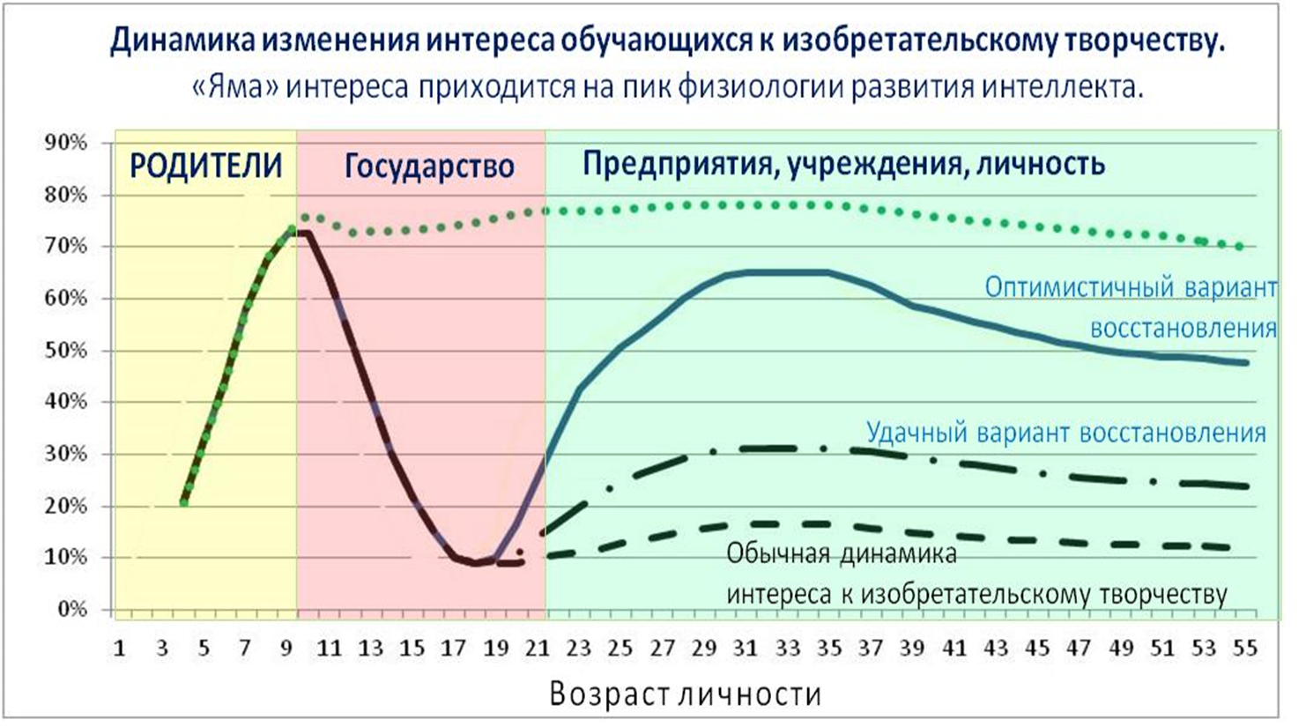
Смена «Заказчика» образования

Slide 31

ТРИЗ как педагогическая технология
ТРИЗ – теория решения изобретательских задач –
научная технология творчества
«Достижение творческого уровня развития личности может считаться наивысшим результатом в любой педагогической технологии. Но существуют технологии, в которых развитие творческих способностей является приоритетной целью, это:
- выявление и развитие творческих способностей И.П. Волкова;
- технология технического творчества (теория решения изобретательских задач) Г.С. Альтшуллера;
- технология воспитания общественного творчества И.П. Иванова».

Slide 32
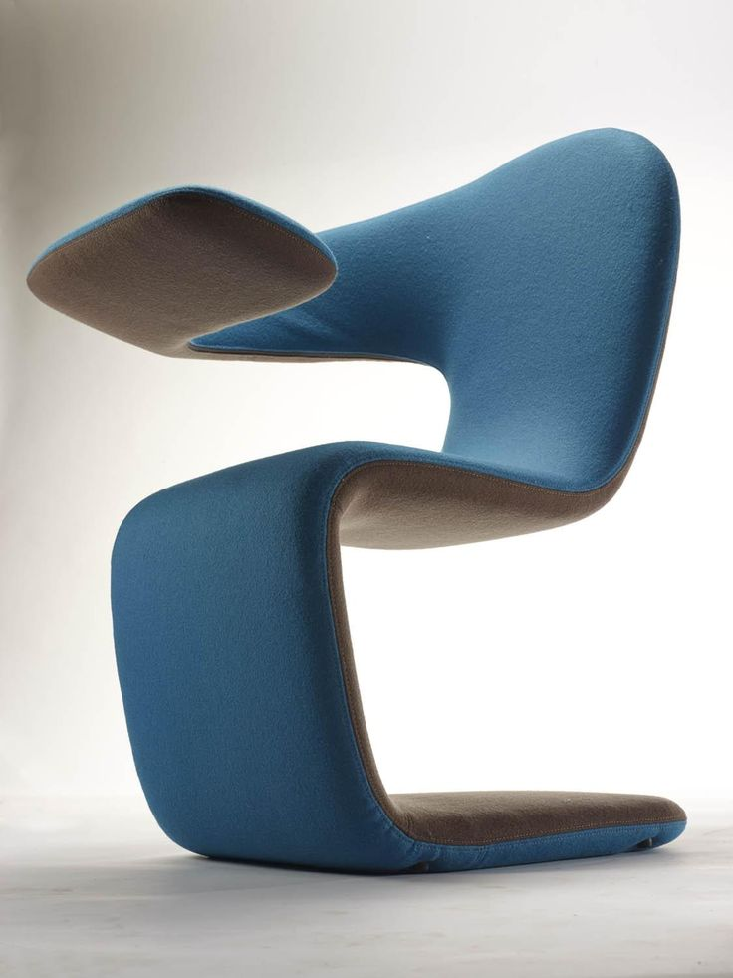
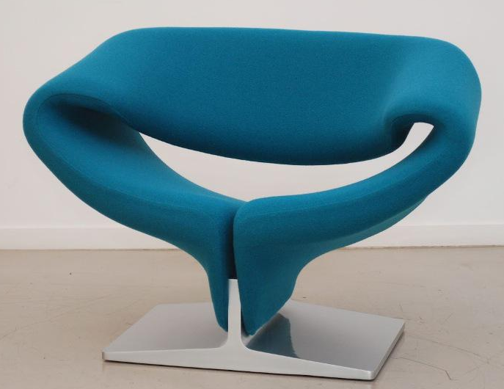

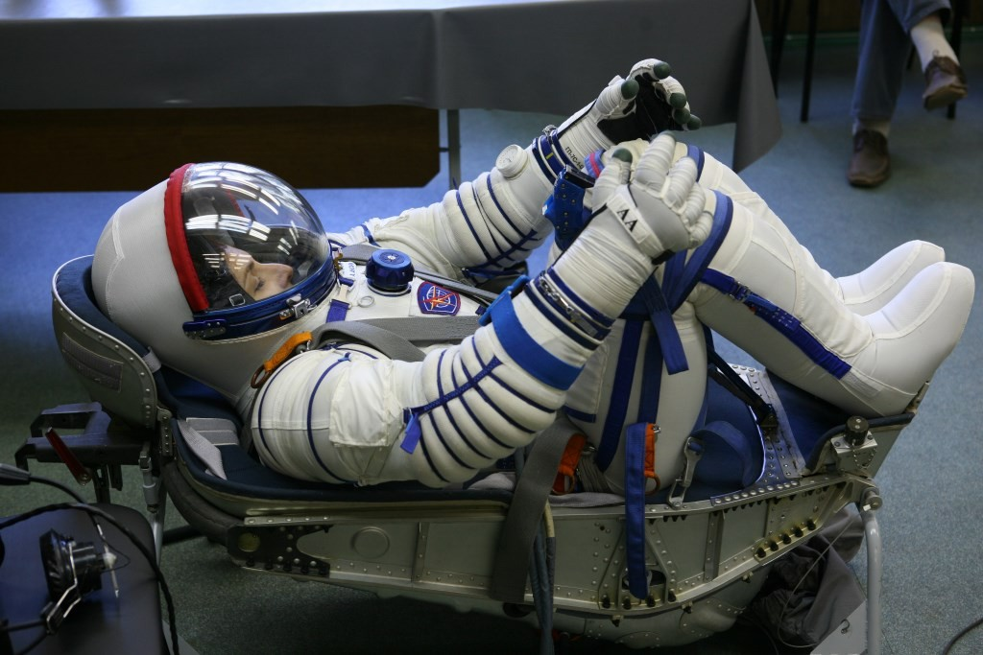
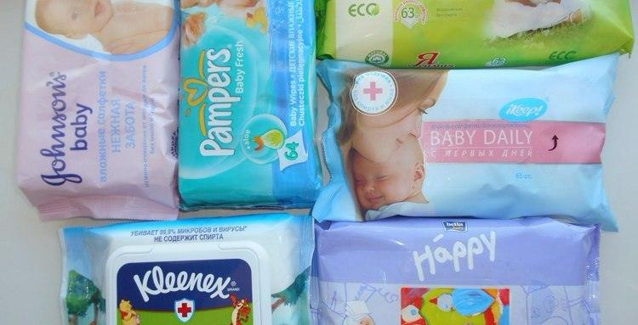
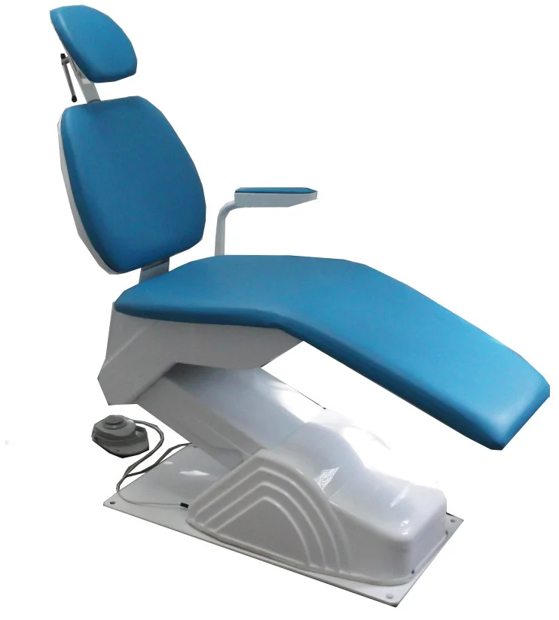

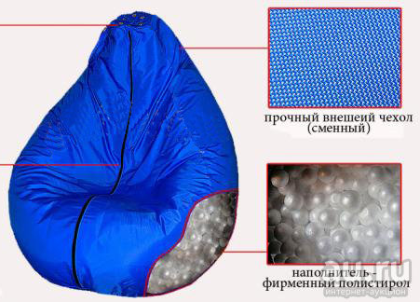
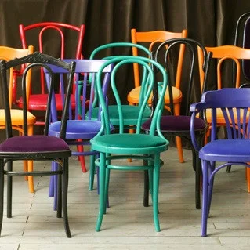

Что такое изобретение
Изобретение обладает двумя обязательными характеристиками
НОВИЗНА и ПОЛЬЗА
Изобретения не одинаковы
для всех
специализация
(индивидуальное)
универсальность
(коллективное)
для большой группы людей
дробление-динамизация
для группы людей
для самого создателя
варианты одной модели

Slide 33

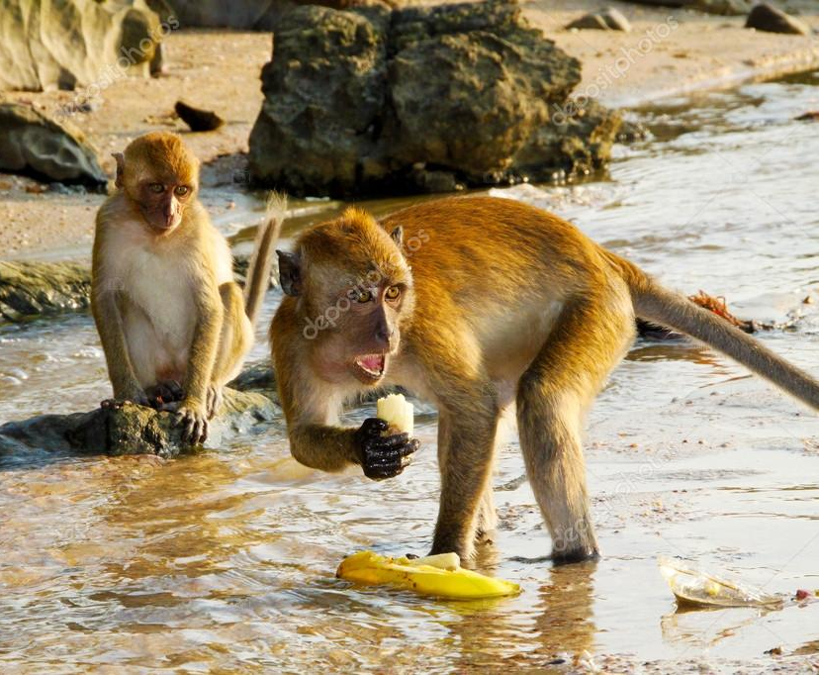
Изобретают только люди?
Известны наблюдения за обезьянами, которые научились мыть фрукты в воде перед едой, после того, как одна из них случайно уронила фрукт в воду и убедилась, что без земли и песка он вкуснее.
Исследования Н.В. Хазратовой и В.Н. Дружинина показывают, что на начальных этапах креативность (общая творческая способность) развивается на основе подражания. В дальнейшем большую роль играет социальная среда поощряющая творчество, изобретательность.

Slide 34
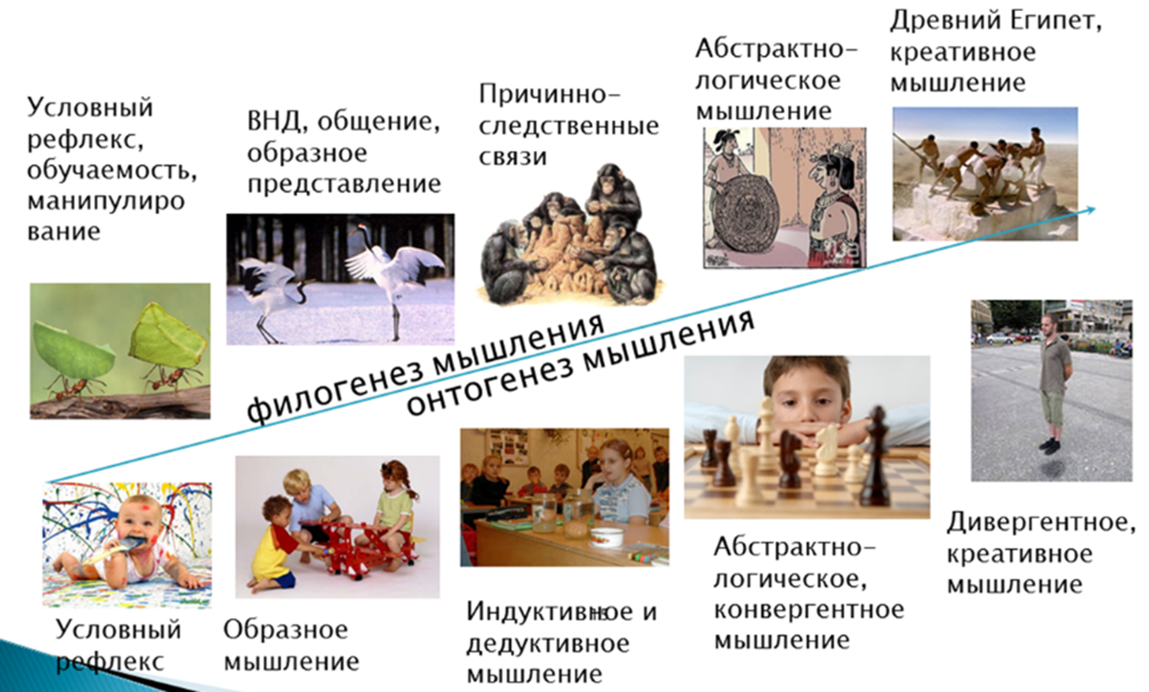

Онто- и Филогенез мышления

Slide 35
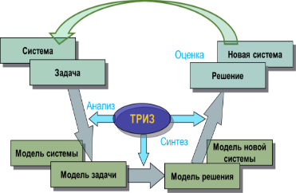
Следующий шаг – ИЗОБРЕТАТЕЛЬСКОЕ МЫШЛЕНИЕ
ИЗОБРЕТАТЕЛЬСКОЕ МЫШЛЕНИЕ - тип мышления человека, проявляющийся в изобретательской деятельности, характеризуется наличием трех групп компонентов: анализа системы, синтеза новой системы и оценки результатов изменений. В настоящий момент выделено 14 компонентов изобретательского мышления, относящихся к трем стадиям решения задачи. Разработаны методики оценки уровня изобретательского мышления и его отдельных компонентов.

Slide 36
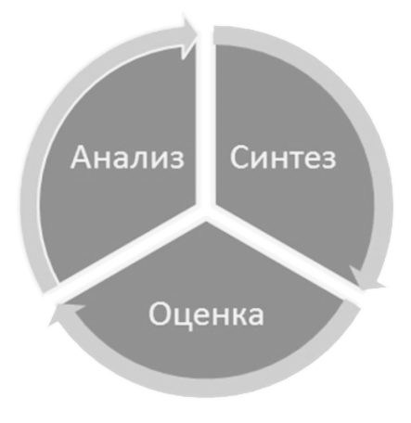
АРИЗ – эталон изобретательского мышления
Во всех модификациях АРИЗ выделяются три стадии: АНАЛИЗ, СИНТЕЗ, ОЦЕНКА
I. Анализ.
А. Компонентный анализ
Б. Структурный анализ
В. Анализ функций
Г. Переход в надсистему
Д. Изменение систем во времени.
Е. Чувствительность к противоречиям.
Ж. Идеальное моделирование.
II. Синтез.
Ж. Использование ресурсов.
З. Использование аналогий.
И. Гибкость (способность генерировать большое количество разнообразных идей).
К. Применение приемов разрешения противоречий.
III. Оценка.
Л. Чувствительность к разрешению противоречий.
М. Критичность.
Н. Оригинальность.
1 уровень – готовая задача
2 уровень – выбор задачи или объекта
3 уровень – частичное изменение
4 уровень – создание нового или полное изменение старого
5 уровень – создание нового комплекса объектов

Slide 37
Шкала изобретательности. АНАЛИЗ
 | 0 уровень | 1 уровень | 2 уровень | 3 уровень | 4 уровень | 5 уровень
1.1. А. Компонентный анализ. | не может выделять элементы системы. | элементы выделяются бессистемно. | выделяет элементы, составляющие конфликтную пару. | выстраивает элементы системы в цепочки по убыванию рангов. | предлагает видоизменения микроструктуры | предлагает способы управления элементами.
1.2. Б. Структурный анализ. | не выделены взаимосвязи и взаимодействия. | выделены «однозвенные» взаимосвязи и взаимодействия. | выбор взаимосвязи и взаимодействия необходимые для решения задачи. | изменены существующие взаимосвязи и взаимодействия. | введены новые взаимосвязи и взаимодействия. | исследованы не характерные для данной системы взаимосвязи и взаимодействия.
1.3. В. Анализ функций | не может сформулировать функции | выделяются случайные, не относящиеся к задаче функции | выбирает главную функцию системы, относящуюся к решению задачи | выстраивает цепочки функций, обеспечивающие выполнение главной функции | отделяет функции от их носителей | предлагает способы управления функциями
1.4. Г. Переход в надсистему | не может объединять элементы в систему и/или надсистему. | для объединения используются только внешние признаки. | выбирает из множества систему и/или надсистему, относящуюся к задаче. | элементы выстраиваются в цепочки по возрастанию рангов. | предлагает способы изменения системы. | предлагает способы изменения надсистемы.
1.5. Д. Изменение систем во времени | не изменяет систему во времени. | изменения во времени случайны, не относятся к задаче. | определяет оперативное время. | определяет состояние элементов на разных промежутках оперативного времени. | предлагает способы изменения системы во времени. | может представить, какими были похожие системы в прошлом и прогнозировать развитие таких систем в будущем (филогенез).
1.6. Е. Чувствительность к противоречиям | не выделяет конфликт в предложенной задаче. | выделяет противоположные требования в системе. | выделяет элементы системы, связанные с конфликтующими требованиями. | выделяет противоположные состояния элементов в системе. | предлагает изменения элементов на микроуровне. | может обострять состояние элементов конфликта.
1.7. Ж. Идеальное моделирование | не может мысленно изменять образ. | мысленно изменяет элементы, структуру и свойства данной системы | выбор способа изменения элементов, структуры и свойств. | изменение системы в зоне конфликта. | изменение системы в соответствие с требуемыми свойствами и функциями. | полностью изменена система в соответствии с идеальным образом.

Slide 38
Шкала изобретательности. СИНТЕЗ. ОЦЕНКА.
2.1. З. Использование ресурсов | не используются ресурсы. | используются внутрисистемные ресурсы, данные в условиях задачи. | целенаправленный выбор ресурсов для решения задачи. | использует ресурсы, не входящие в описанную в задаче систему. | создает производные ресурсы из всех доступных. | используются ранее не известные для данной задачи ресурсы.
2.2. И. Использование аналогий | не используются аналогии. | использование аналогий и сравнений с подобными системами. | выбрана аналогия по имеющемуся противоречию (или по способу его разрешения). | аналогичные решения изменены в соответствии с искомой функцией. | аналогия с ИКР. | найдены новые принципы для построения аналогий.
2.3. К. Гибкость (способность генерировать большое количество разнообразных идей) | нет идей решения. | использует известные решения. | использует несколько известных решений. | развивает известные решения. | предлагает новые решения. | предлагает новые принципы решения.
2.4. Л. Применение приемов разрешения противоречий | не использует приемы. | использует известные для данной задачи приемы. | использует известное сочетание приемов. | использует новое сочетание приемов. | использует приемы, ранее не применявшиеся в данной задаче. | найдены новые приемы или эффекты.
3.1. М. Чувствительность к разрешению противоречий | предлагаемые решения не разрешают противоречия. | предлагаемые решения частично разрешают противоречие. | выбирается решение с наименьшими отрицательными последствиями. | разрешено основное противоречие. | найдено новое решение. | найденное решение – основа для получения нового принципа.
3.2. Н. Критичность | не оценивает найденные решения. | оценивает по аналогии с известными решениями. | выбирает наиболее идеальное решение | найденное решение изменено в соответствии с идеальным решением. | найденное решение оценивается с точки зрения применимости в других задачах. | найденное решение – основа для получения нового принципа.
3.3. О. Оригинальность | стереотипное решение (в соответствии с вектором инерции). | использовано известное решение. | предлагается несколько решений. | изменяются известные решения. | найдено новое решение. | найден новый принцип решения.

Slide 39

Цель обучения и практики ТРИЗ – развитие изобретательского мышления
«Цель ТРИЗ: опираясь на изучение объективных закономерностей развития технических систем, дать правила организации мышления…»
Г.С. Альтшуллер. Найти идею. Петрозаводск, «Скандинавия», 2003 г.
Цель обучения и практики ТРИЗ –
развитие изобретательского мышления

Slide 40
Шкала изобретательности
Шкала изобретательности – методика измерения изобретательского потенциала, включающая:
систему компонентов изобретательского мышления
уровни развития компонентов (на основе уровней изобретательского творчества)
задачи, тестовые задания
способы оценки изобретательского потенциала специалистов, программ, методик
способы анализа и интерпретации результатов
рекомендации по повышению изобретательского потенциала

Slide 41
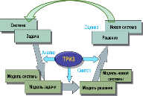
Шкала изобретательности
Прототипом для создания компонентно-структурной модели изобретательского мышления являются инструменты ТРИЗ, при создании которых были использованы лучшие результаты изобретательской деятельности.
Аналогом методики диагностики были выбраны методики диагностики творческого (дивергентного) мышления, основанные на модели мышления по Гилфорду и Торренсу; использованы также подходы Н.В. Хазратовой и Н.М. Гнатко, доказывающие, что творчество имеет доступные для изучения законы.
Основные недостатки известных методов диагностики: субъективность, низкая воспроизводимость, а также ограниченность измеряемых компонентов мышления.
Отличия методики:
оценка уровня изобретательского мышления на основе изобретательской деятельности (решения задач)
использование структуры АРИЗ в качестве эталона хода решения изобретательской задачи
использование уровней изобретательского творчества для определения уровня изобретательского мышления

Slide 42
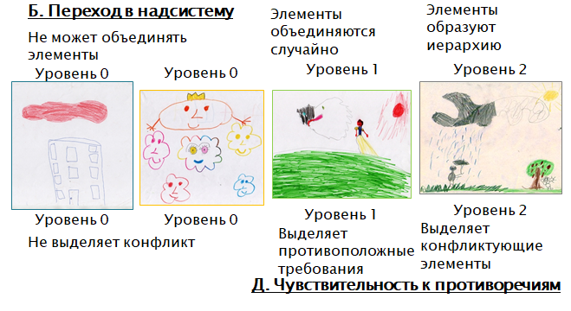
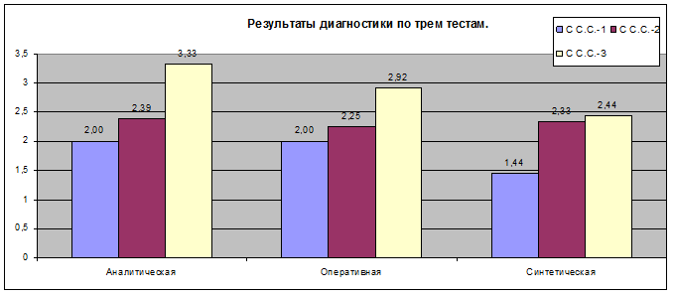
Разные виды диагностики
Вводная диагностика и у детей
Вводная диагностика и у взрослых
Индивидуальная динамика
Статистика для разных категорий слушателей

Slide 43
Основные тезисы
Развитие изобретательского мышления – это закономерный этап в филогенезе мышления. Изобретательское мышление отличается от бытового, ассоциативного, абстрактно-логического, креативного и т.д.
Качественная модель изобретательского мышления может быть построена на основе анализа нескольких модификаций АРИЗ (в данном случае АРИЗ – идеальная стратегия для решения изобретательских задач).
Модель изобретательского мышления: последовательные этапы АНАЛИЗА, СИНТЕЗА и ОЦЕНКИ – выполняется для всех инструментов ТРИЗ.
Изобретательское мышление востребовано только в изобретательской деятельности – решении изобретательских задач в любых областях деятельности человека: выявлении и разрешении противоречий, анализе систем, прогнозировании развития систем и т.д.
Шкала изобретательности – методика диагностики изобретательского мышления – может быть использована для индивидуальной диагностики, корректировки программ обучения, оценки методов развития творческих способностей, подбора специалистов для работы в команде и т.д.

Slide 44
Основные постулаты ТРИЗ
Техника развивается в соответствии с объективными законами
Эти законы познаваемы, их можно выявить на основе анализа истории развития систем
На основе законов могут быть сформулированы инструменты для решения изобретательских задач
Решение изобретательской задачи – это шаг в направлении объективного развития системы
Цель обучения ТРИЗ – развитие изобретательского мышления

Slide 45
Противоречия и их решение
Системный и функциональный анализ
Инструменты развития
Развитие воображения
ТРТЛ
Технические противоречия
Физические противоречия
Приемы решения противоречий
ИКР и ресурсы
Таблица применения приемов
Законы развития
Системный оператор
ФОП (функционально-ориентированный поиск)
Алгоритм решения изобретательских задач (АРИЗ)
Элепольный анализ
КТЛ
ЖСТЛ
Картотека биографий ТЛ
Компонентно-структурный анализ
Функциональный анализ
Потоковый анализ
Развитие творческого воображения (РТВ)
Методы активизации мышления

Slide 46

Система «Икар и Дедал»
1. Основы системы сертификации «Икар и Дедал»
  Материалы конференции Саммита разработчиков ТРИЗ в 2015 году
  Программы обучения ТРИЗ Г.С. Альтшуллера «Икар и Дедал»
  Декларация Саммита разработчиков ТРИЗ
  Документ «Основы знаний по ТРИЗ. Версия 1.0» и его вторая версия.
Выделяются три уровня усвоения инструментов ТРИЗ.
  1-уровень. Умение решать изобретательскую задачу КАК ЕСТЬ.
  2-й уровень. Умение анализировать систему (процесс) КАК ЕСТЬ, находить изобретательские задачи и решать множество изобретательских задач
  3-й уровень. Умение прогнозировать эволюцию комплекса систем КАК БУДЕТ, находить пределы принципа действия систем (процессов) и ее элементов. А также навыки 1-го и 2-го уровней.
Для Юниоров устанавливается только два уровня (первый и второй).
С самого первого уровня предъявляются требования к самостоятельной деятельности.
Уровень усвоения инструментов по ТРИЗ имеет шесть градаций:
  1) может объяснить, что это означает
  2) может привести примеры использования
  3) Может применить в учебных заданиях с подсказками (справками)
  4) Может применить в учебных заданиях без подсказок
  5) Может применять в практической деятельности
  6) Может приводить примеры модификаций и развивать инструмент.
Знания, которые напрямую не связаны с постановкой и решением изобретательских задач, но важны для усвоения ТРИЗ, оцениваются по трем уровням усвоения:
  1s) В общем виде, поверхностно
  2s) Детально с примерами
  3s) С логикой развития.
Для получения того или иного уровня сертификации специалисту требуется усвоение определенного набора инструментов ТРИЗ на требуемом уровне и с учетом специализации.

Slide 47
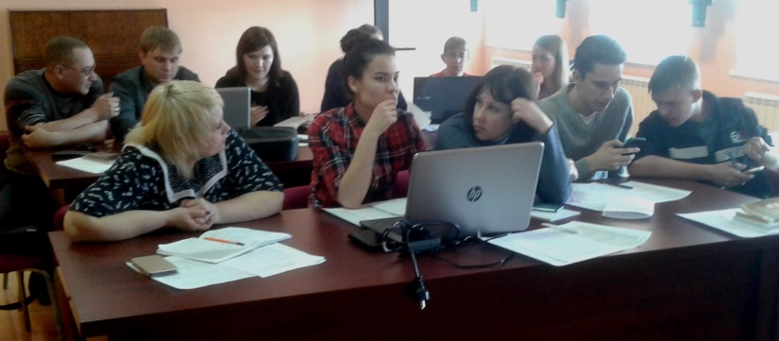
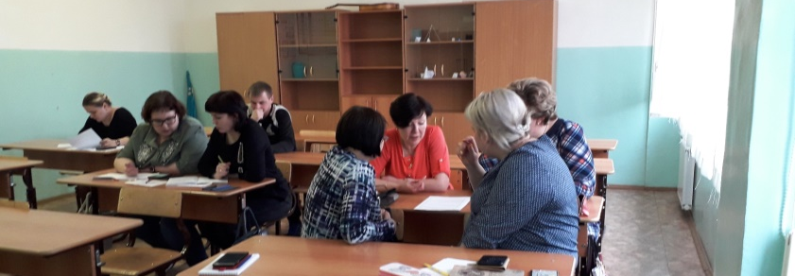
Методика диагностики + «Икар и Дедал»
Постановка задачи
Как правило, слушатели семинаров по ТРИЗ – это специалисты в своей области, не знакомые или поверхности знакомые с ТРИЗ – это первая сложность для применения системы «Икар и Дедал»
Как правило, группа слушателей семинара по ТРИЗ – это специалисты с разным уровнем подготовки или знакомства с ТРИЗ – это вторая сложность

Slide 48
Использование методики Диагностики и системы «Икар и Дедал»
Диагностика ИМ
Система «Икар и Дедал»
Диагностика начального уровня Изобретательского Мышления
Мониторинг обучения
Оценка методик развития ИМ
Подбор специалистов для работы в команде
Итоговая диагностика усвоения знаний и навыков по ТРИЗ
Подбор специалистов с определенным уровнем компетенции в области ТРИЗ
Самооценка специалистом своего уровня подготовки в области ТРИЗ
Формирование программы обучения по ТРИЗ

Slide 49


natasha-rubina@yandex.ru
www.triz-summit.ru

